Slide 1
Obilježavanje Međunarodnog dana tjelesne aktivnosti i Dana kretanja za zdravlje
Osnovna škola Ivana Brnjika Slovaka, Jelisavac
Područna škola Lađanska i Područna škola Breznica Našička
10. svibnja 2024.

Slide 2
PODRUČNA ŠKOLA BREZNICA NAŠIČKA
1. I 3. RAZRED

Slide 3
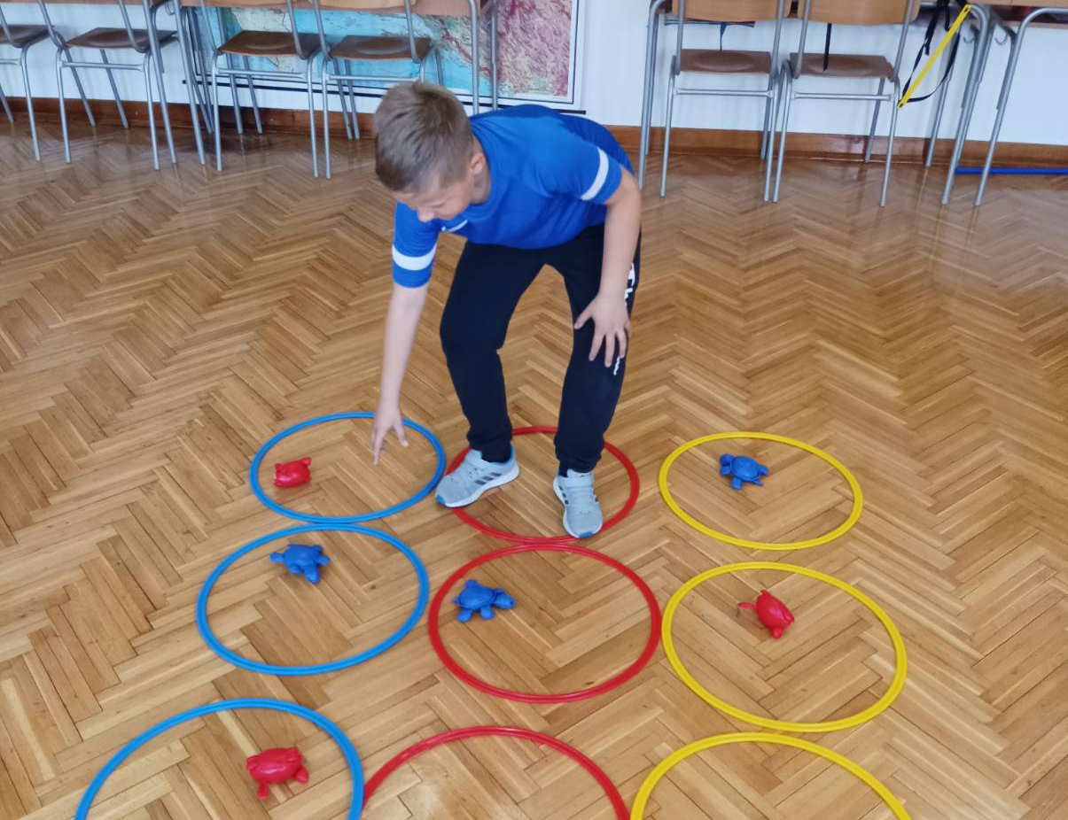
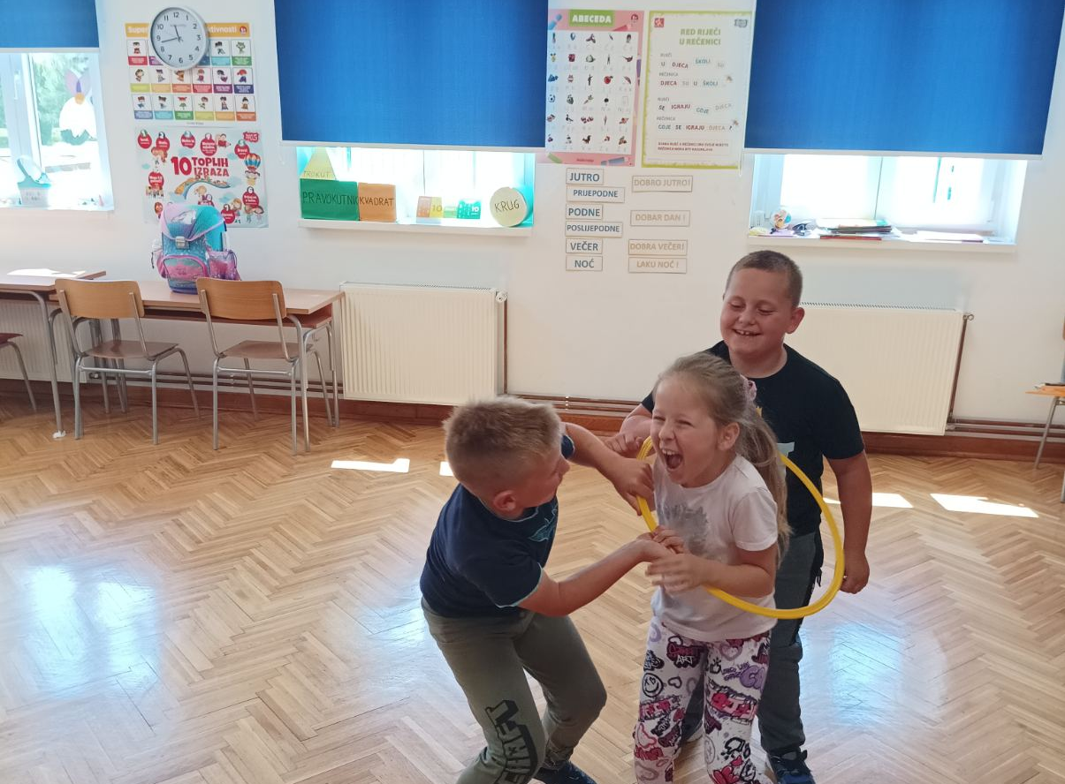
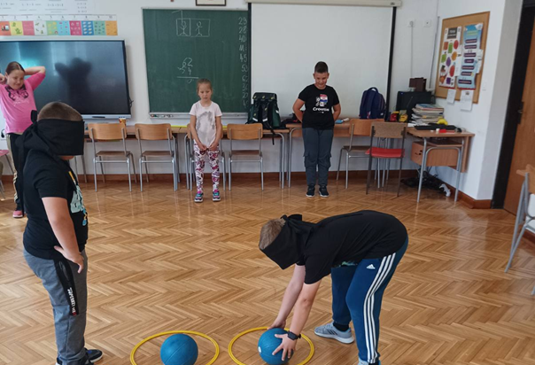
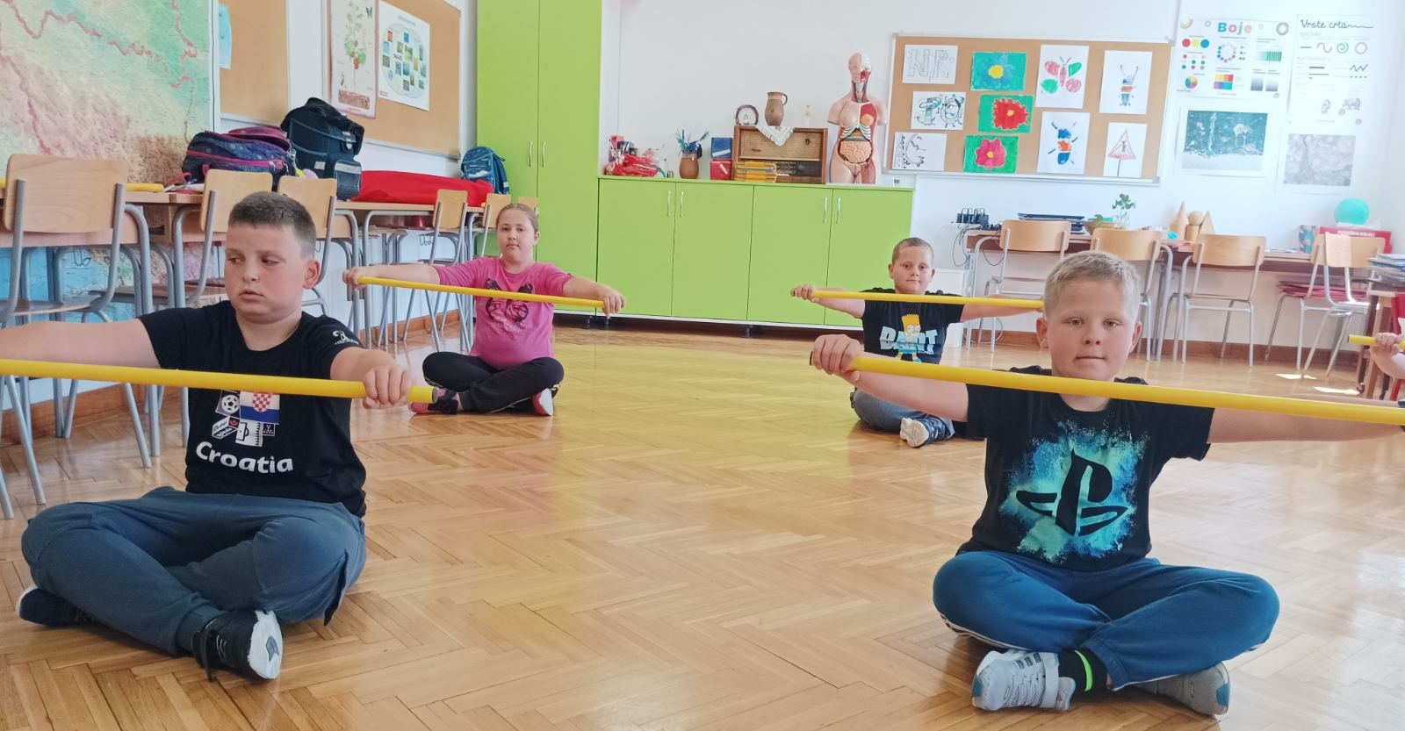
aktivnosti: -hvatanje obručem -vježbe s palicom -žmiri i stavi loptu u krug -preko „potoka” i „živice”

Slide 4
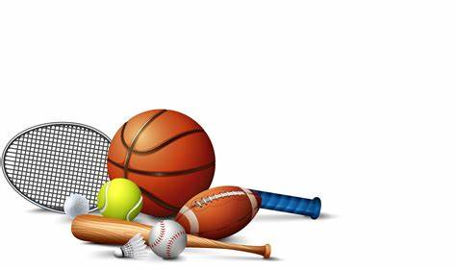
Dojmovi učenika
Je li vam nešto bilo teško?
Ništa nije bilo teško.
Volite li sport?
Volimo sport jer se krećemo, družimo, natječemo i učimo nove stvari, a zdravo je za naš organizam.
Što vam se svidjelo na satu?
Svidjelo nam se:
-preskakanje preko potoka
-igranje igre Kružić-križić
-natjecanje po skupinama
-koristili smo puno različitih rekvizita

Slide 5
PODRUČNA ŠKOLA BREZNICA NAŠIČKA
2. I 4. RAZRED

Slide 6
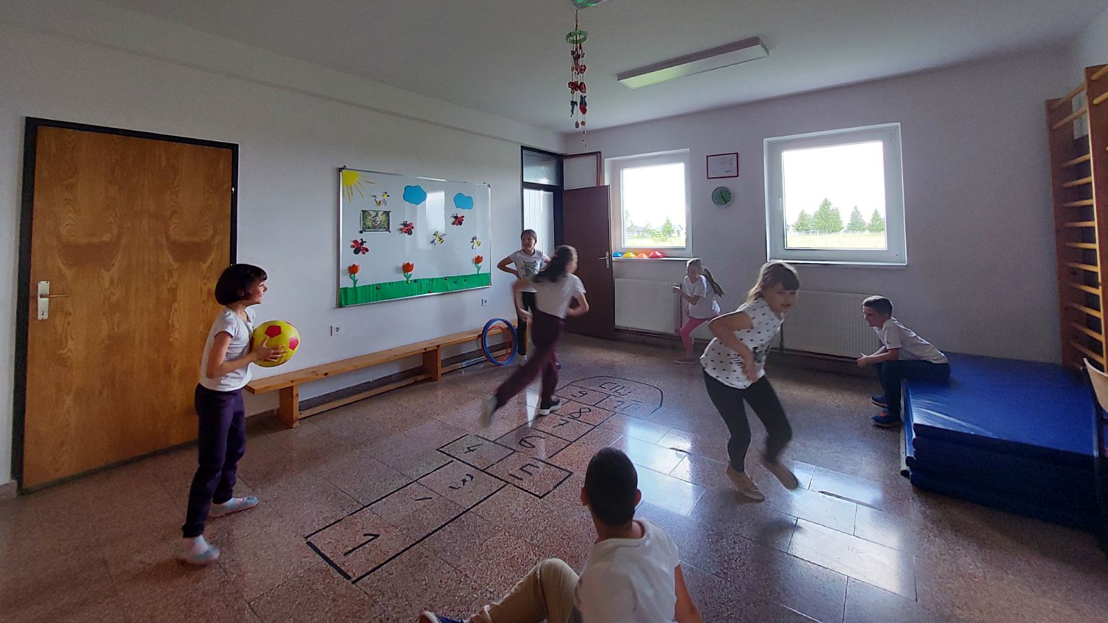
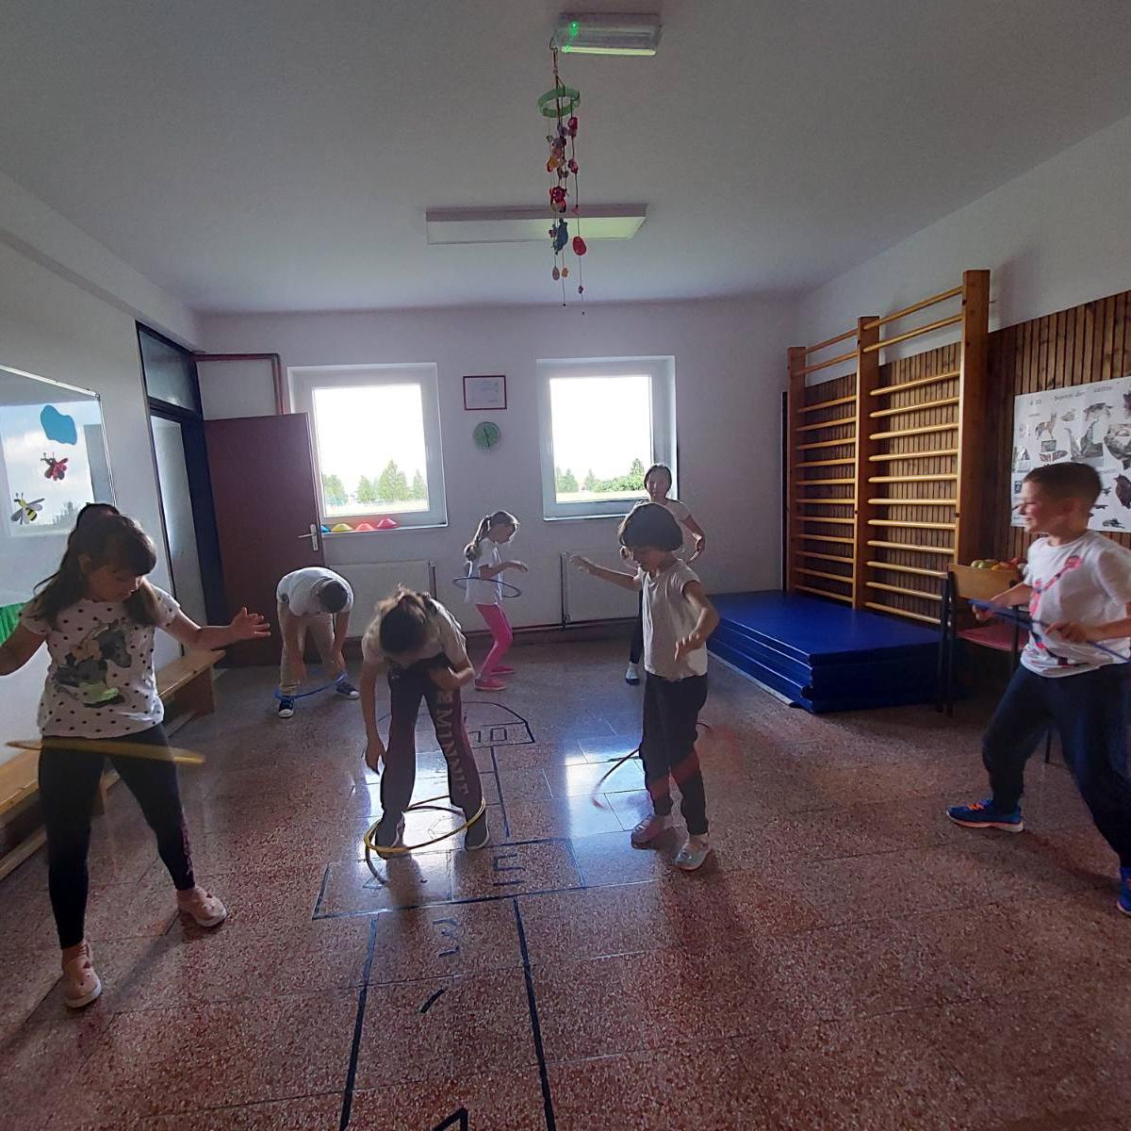
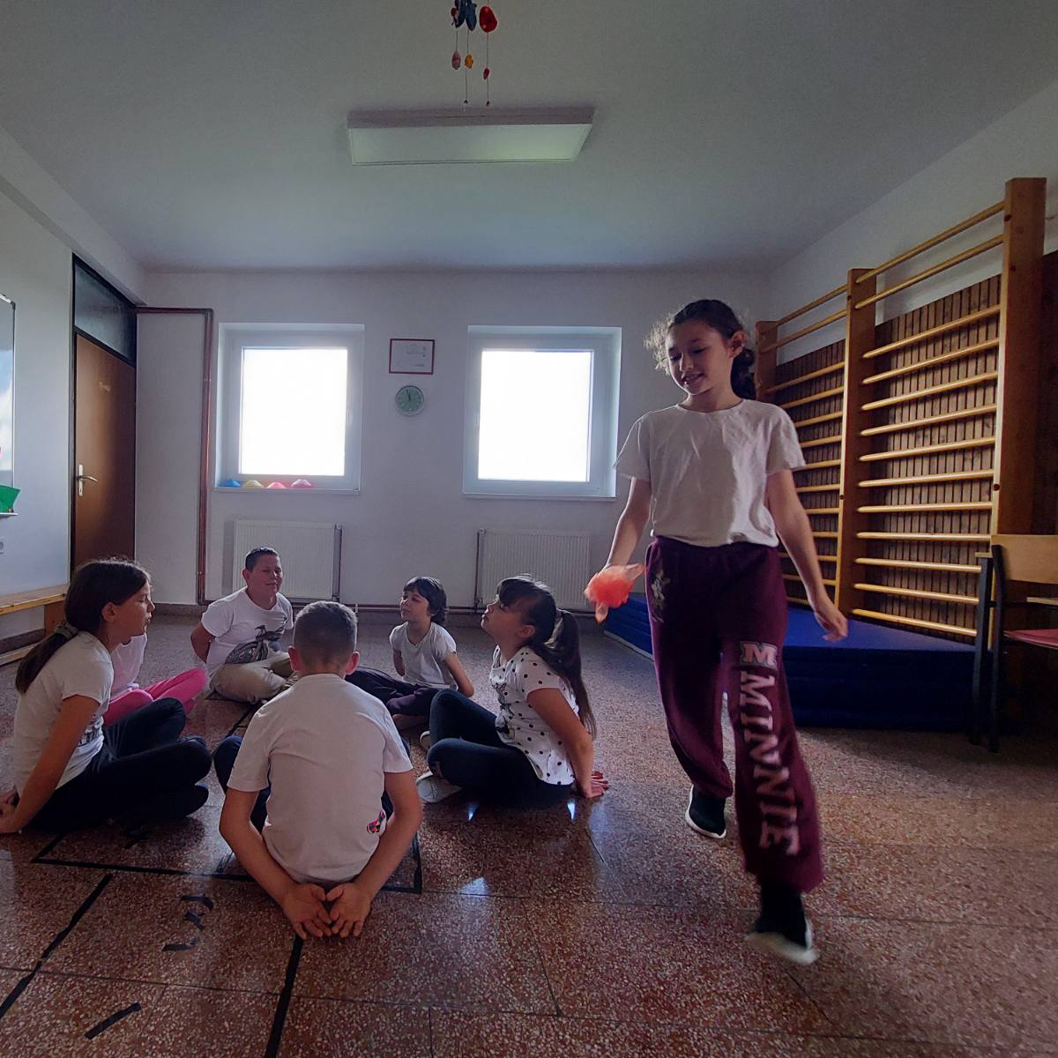
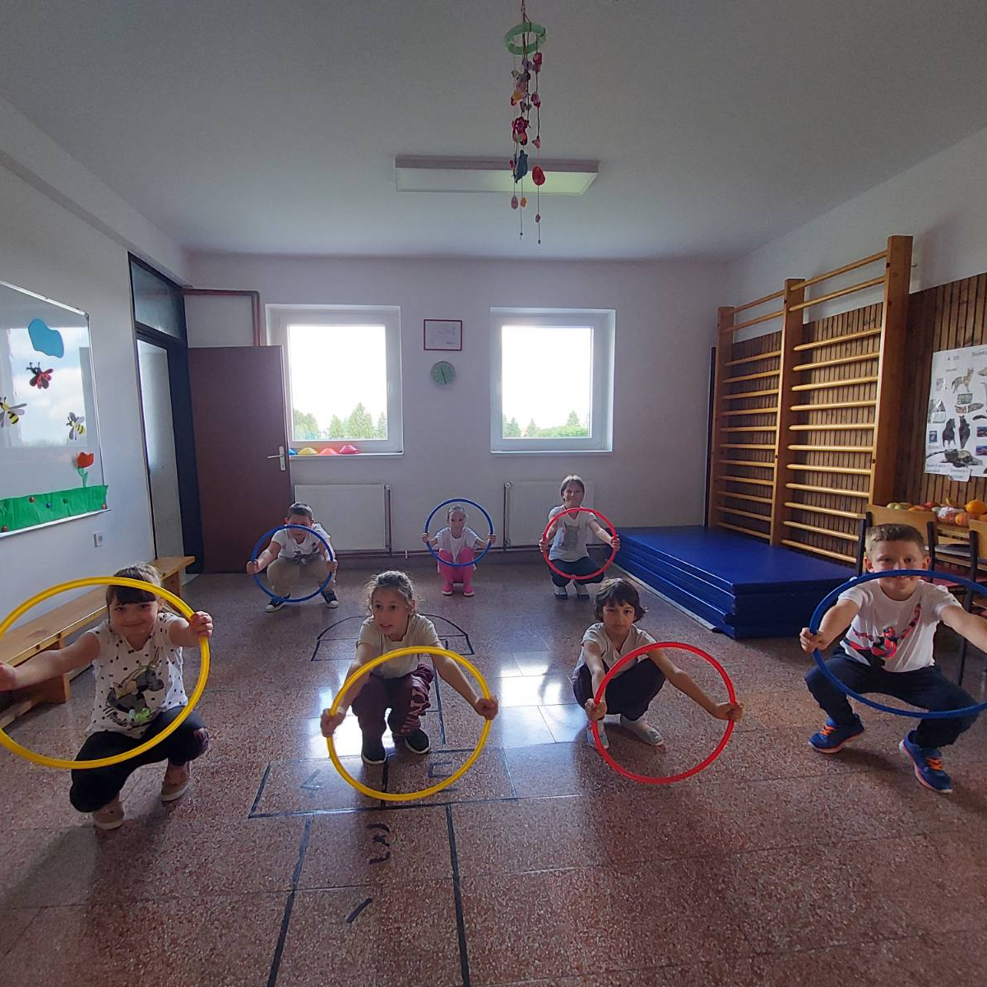
aktivnosti: -lopta spašava -tko će dati više golova -ide maca oko tebe

Slide 7
Dojmovi učenika
Ništa mi nije bilo teško. Volim sport.
Svidjelo mi se penjanje po klupi na različite načine. Bila mi je teška igra Tko će dati više golova jer nisam mogla pogoditi gol.
Svidjela mi se igra Lopta spašava iako mi je bila teška.

Slide 8
PODRUČNA ŠKOLA LAĐANSKA
1.-4. RAZREDA

Slide 9
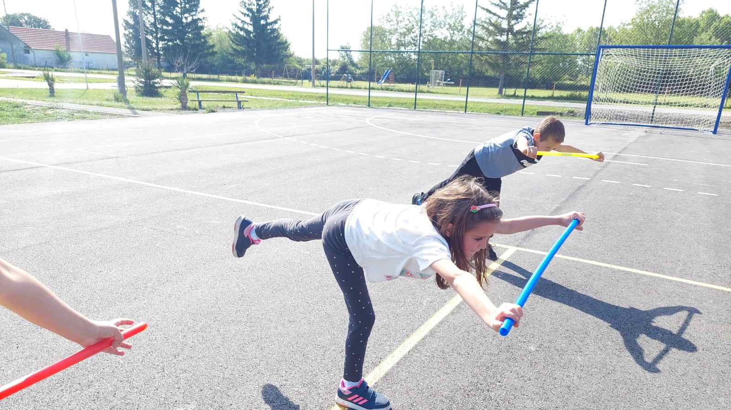
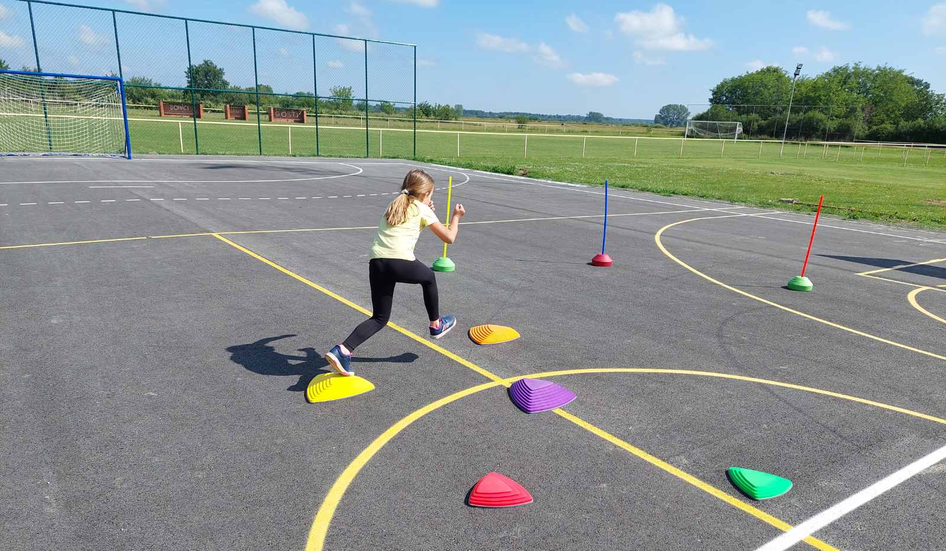
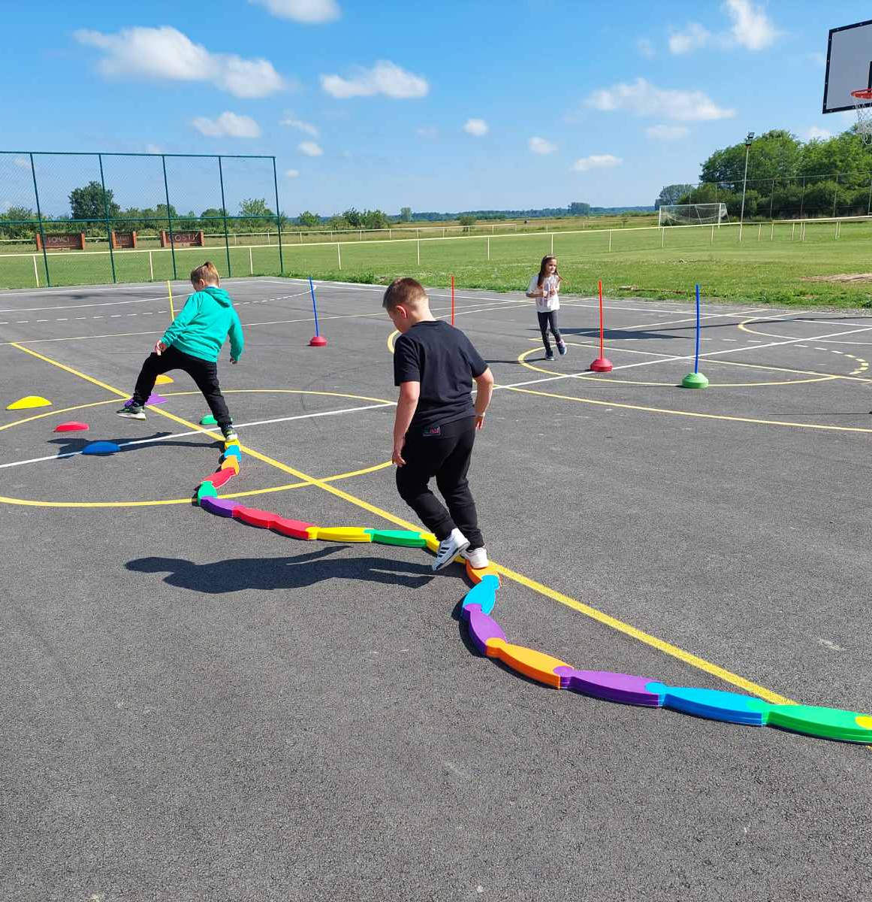
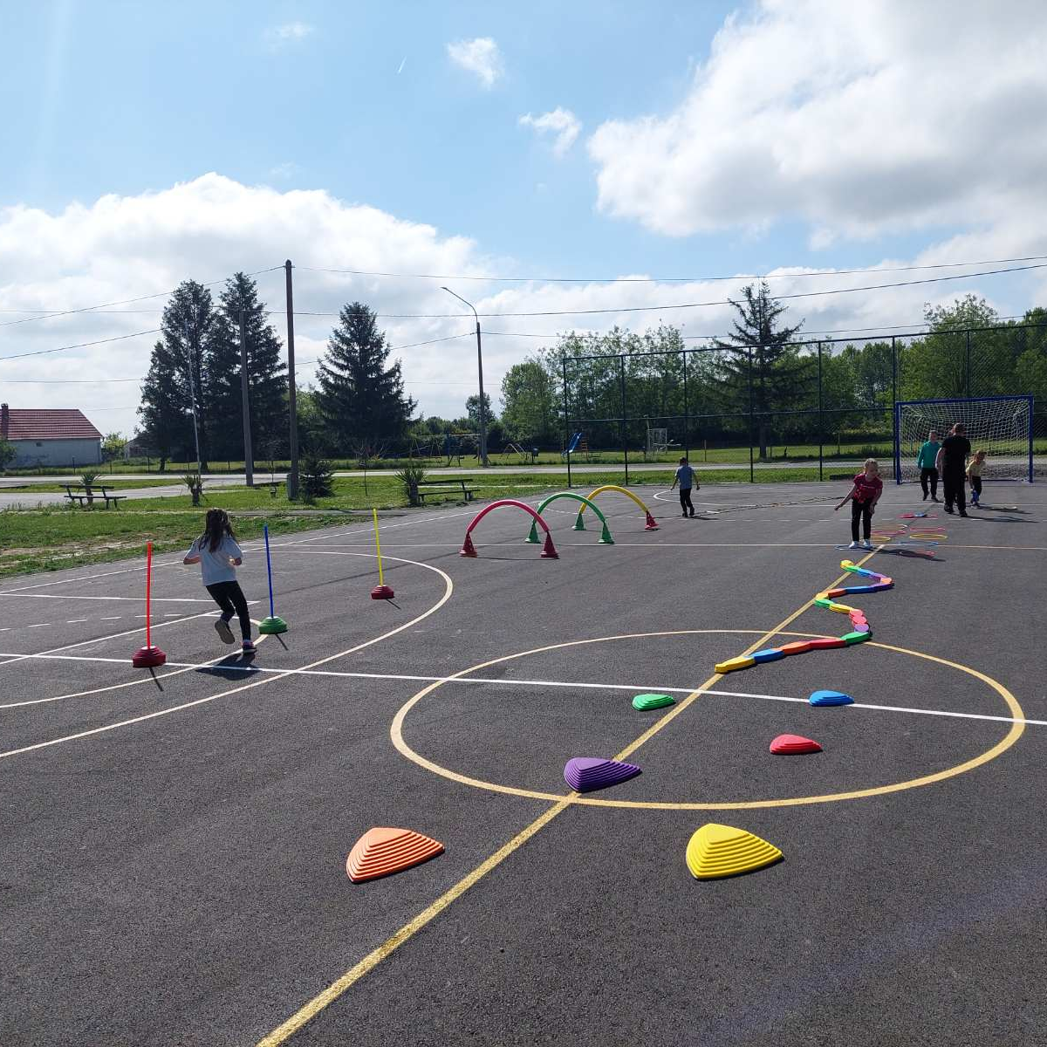
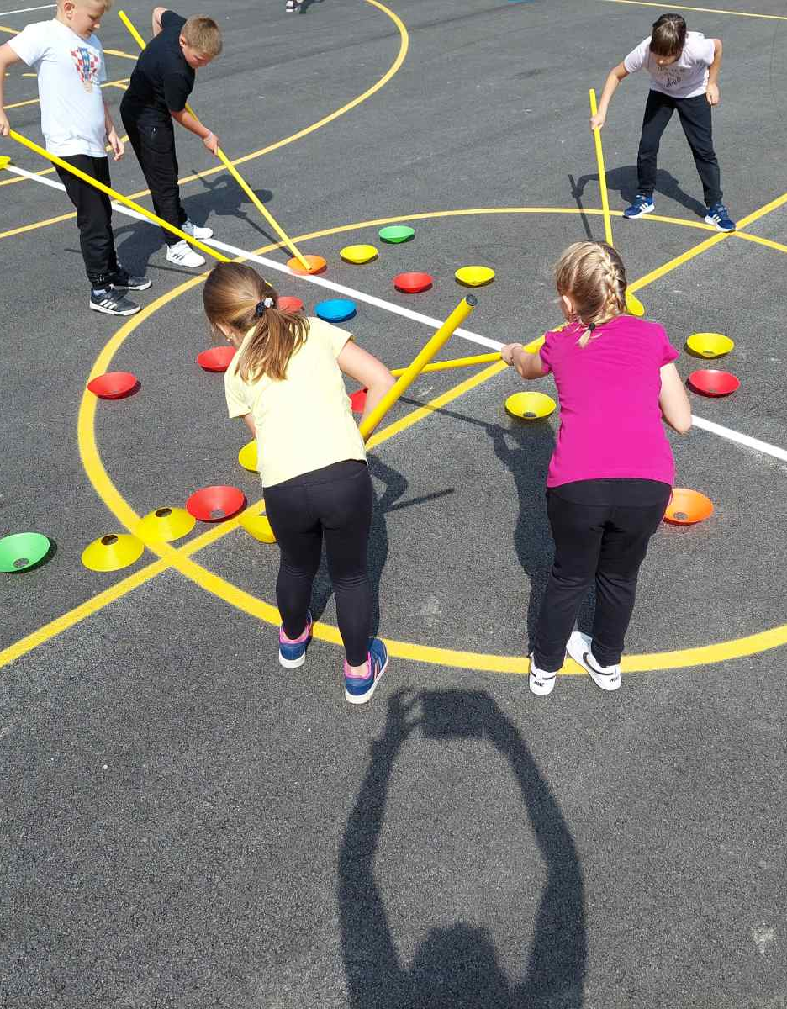
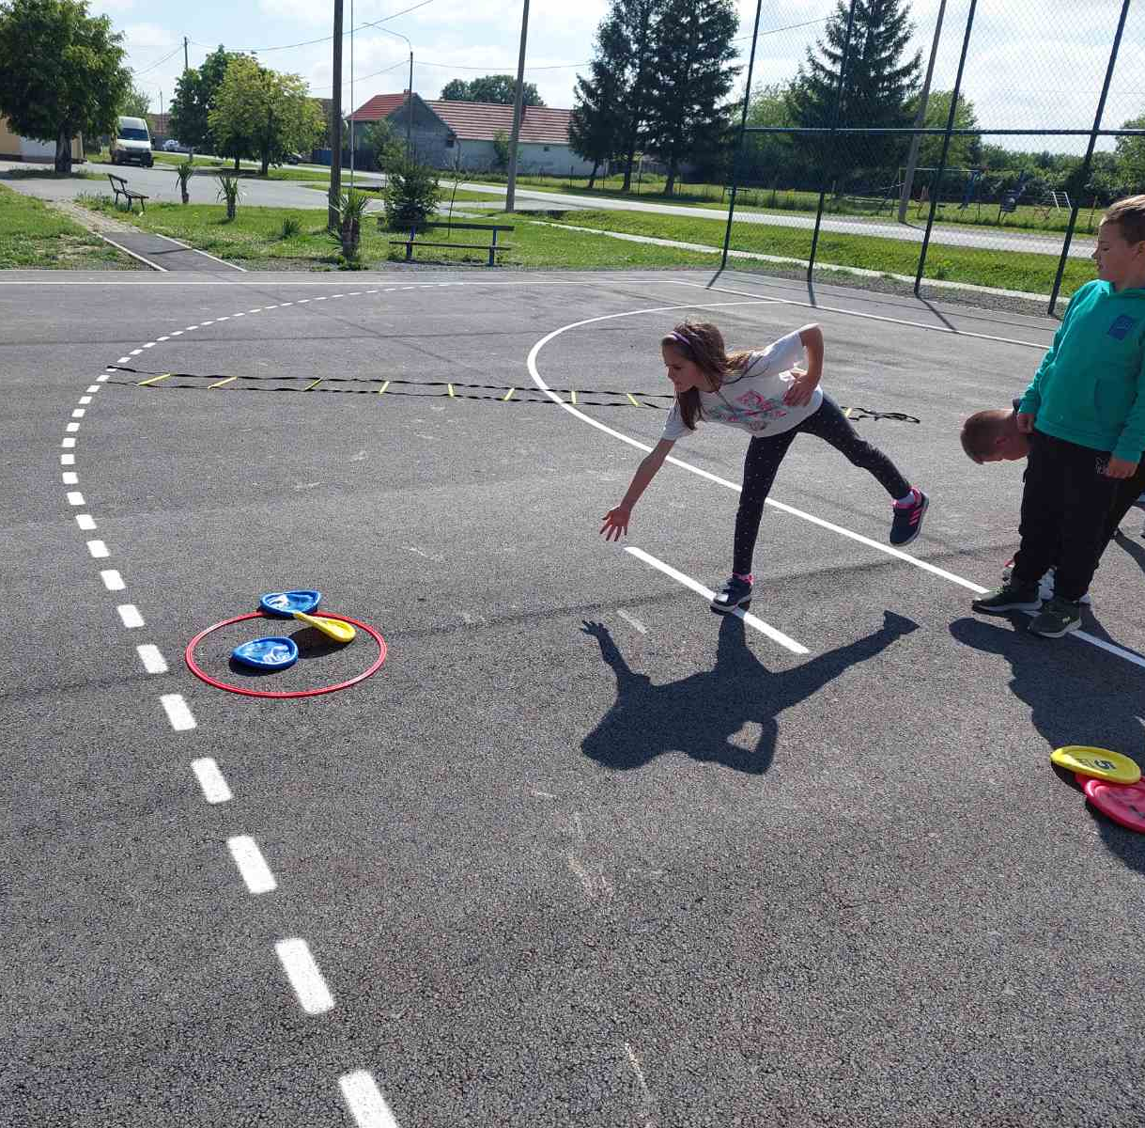
aktivnosti: -svaka ptica leti u svoje gnijezdo -vježbe sa savitljivim cijevima -kružni poligon -ribari -kružić-križić -dječji lanac

Slide 10
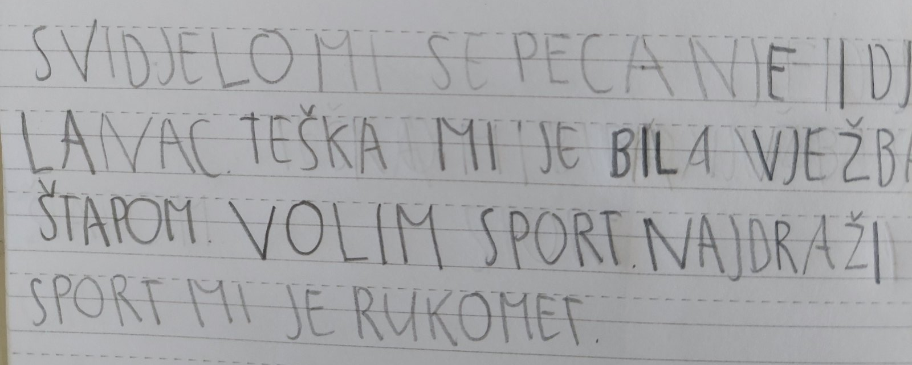
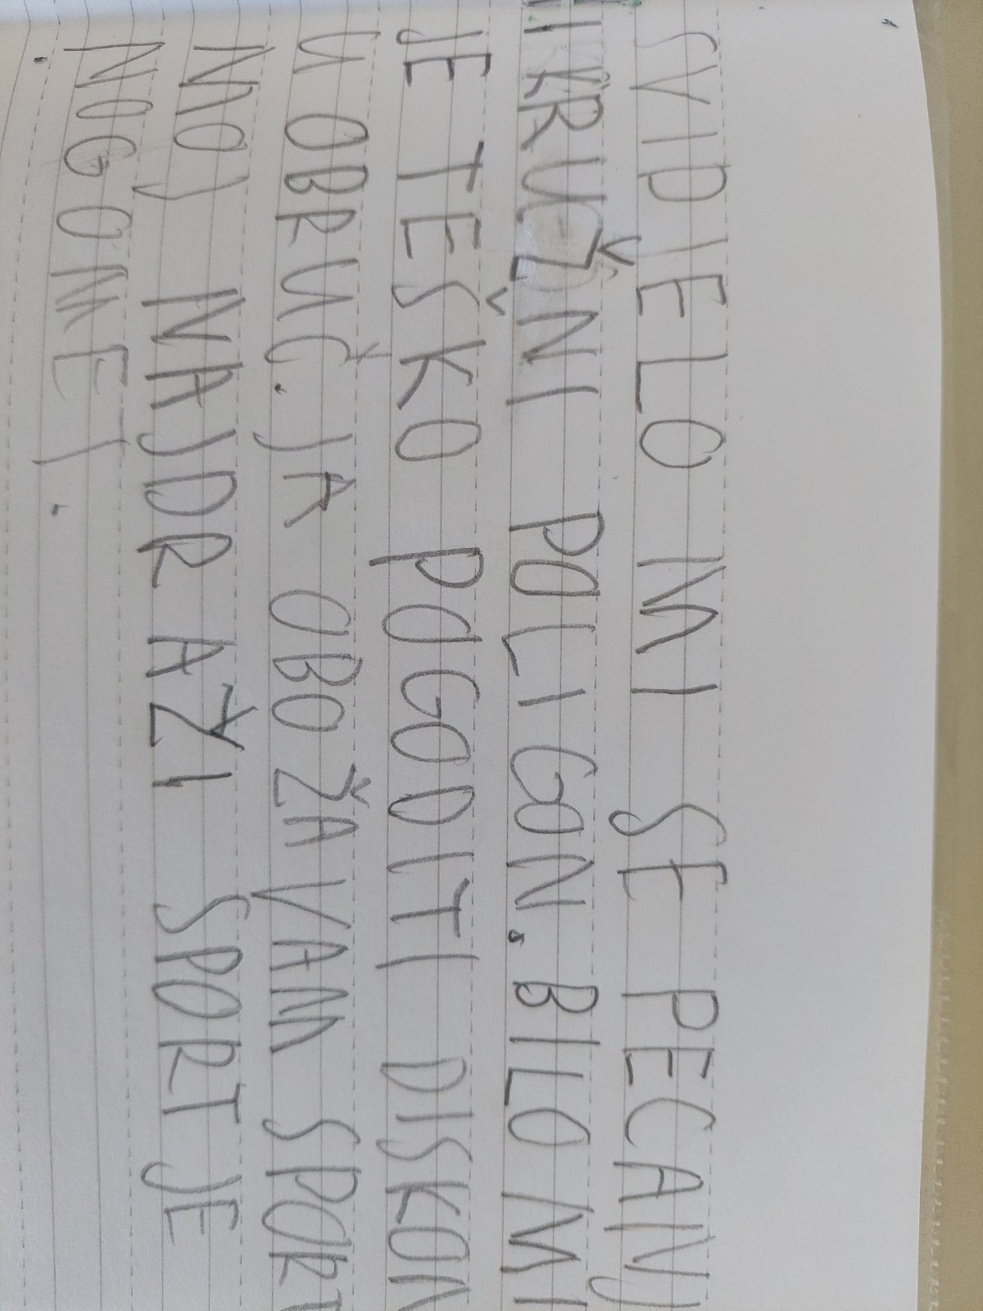
Dojmovi učenika

